Slide 1
Modelo de Costos por Proceso Implementación y operación del Sistema (SAPFIN)

Slide 2
Cronograma
Modelo de Costos por Proceso
Implementación y operación del Sistema (SAPFIN)

Slide 3
Capacitación para el Registro del Programa de Información
El registro de programas de información se realizará en el Sistema de Administración Presupuestal y Financiera (SAPFIN) y contendrá los siguientes puntos:
1.Información General del programa de información estadística y geográfica
Denominación,
Alineación con el Programa Anual de Estadística y Geografía 2020.
2.Información Programática
Unidad o área administrativa responsable,
Clave programática.
3.Información Técnica
Objetivo, productos institucionales, adopción de estándares internacionales y normas nacionales, entregables, usuarios institucionales y del servicio público de información.
Modelo de Costos por Proceso
Implementación y operación del Sistema (SAPFIN)

Slide 4
Capacitación para el Registro del Programa de Información
4.Vinculación del programa de información - estructura programática Institucional
La vinculación se realizará considerando las 8 fases del MPEG.
5.Matriz de porcentajes
Determinación del factor de ponderación por fase del MPEG de los Costos Directos del programa.
Operación y Resultados parciales y finales
6.Costos del Programa de Información por fase del MPEG
Cálculo de los Costos Directos.
Cálculo de los Costos Indirectos.
7.Resultados parciales y finales
Costo total del programa de información.
Modelo de Costos por Proceso
Implementación y operación del Sistema (SAPFIN)

Slide 5
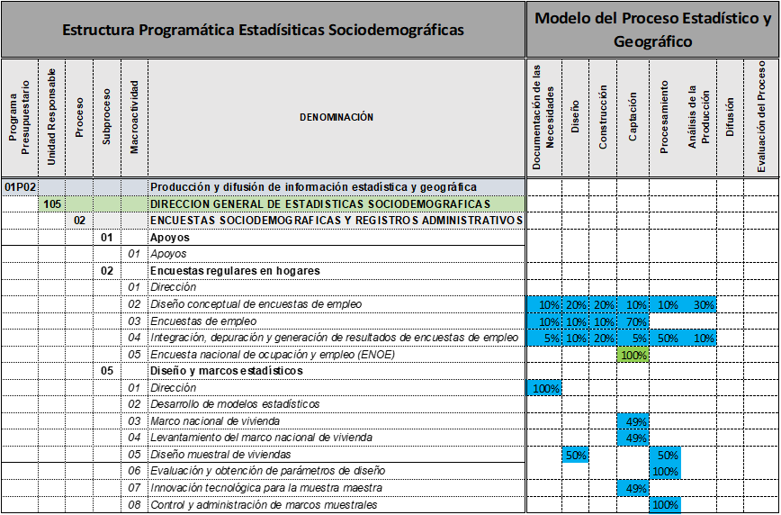
Ejemplo de los Costos Directos del programa de información
Modelo de Costos por Proceso
Implementación y operación del Sistema (SAPFIN)

